Slide 1
GMR – gestão de maiores riscos
Almas
sso | segurança E SAÚDE OCUPACIONAL
Mês xxxxxxxxx

Slide 2
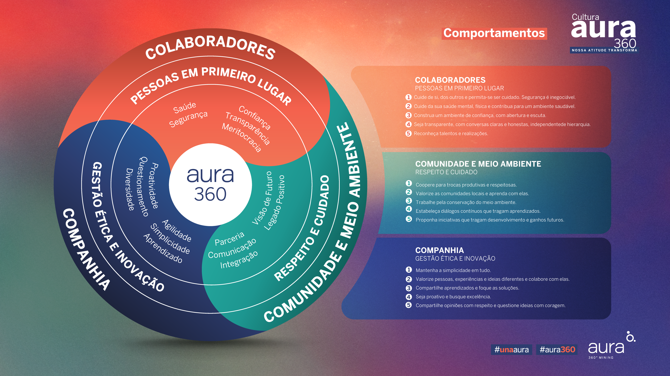

Slide 3
GMR – Gestão de Maiores Riscos
SSO | SEGURANÇA & SAÚDE OCUPACIONAL
Pautas
1
Follow-up
5
-
2
Pontos Fortes
6
-
7
3
Pontos de Melhoria
-
4
Próximos Passos

Slide 4
SSO | FOLLOW-UP
DESCRIÇÃO RESUMIDA | RESPONSÁVEL | STATUS
XXXXXXXXXXXXXX | xx/xx/xxxx | Não iniciado Em andamento Concluído

Slide 5
GMR – Gestão de Maiores Riscos
SSO | SEGURANÇA & SAÚDE OCUPACIONAL
Pautas
1
Follow-up
5
-
2
Pontos Fortes
6
-
7
3
Pontos de Melhoria
-
4
Próximos Passos

Slide 6
SSO| ALMAS
SSO | LVCC - PONTOS FORTES
MÊS/ANO
Comentários
Neste mês xxxxxxxxxxxxxxxxxxxxx.

Slide 7
GMR – Gestão de Maiores Riscos
SSO | SEGURANÇA & SAÚDE OCUPACIONAL
Pautas
1
Follow-up
5
-
2
Pontos Fortes
6
-
7
3
Pontos de Melhoria
-
4
Próximos Passos

Slide 8
SSO| ALMAS
SSO | LVCC - PONTOS DE MELHORIA
MÊS/ANO
Solução Proposta
Neste mês xxxxxxxxxxxxxxxxxxxxx.

Slide 9
GMR – Gestão de Maiores Riscos
SSO | SEGURANÇA & SAÚDE OCUPACIONAL
Pautas
1
Follow-up
5
-
2
Pontos Fortes
6
-
7
3
Pontos de Melhoria
-
4
Próximos Passos

Slide 10
SSO| ALMAS
SSO | PRÓXIMOS PASSOS
MÊS/ANO
Comentários
xxxxxxxxxxxxxxxxxxx.

Slide 11


www.auraminerals.com

